Slide 1
Definir los componentes del sistema
INGENIERÍA DE REQUISITOS – RQY1101

Slide 2
Establecer el ámbito del proyecto

Slide 3

Luego de encargarnos de definir el producto, definimos qué parte del mismo desarrollaremos
Alcance (o ámbito): conjunto de funcionalidades requeridas por el usuario que se desarrollarán en un proyecto o fase del mismo.
El alcance representa el trabajo que se debe entregar al terminar el proyecto o fase.
Con los requisitos de negocio y visión del producto definidos, podemos establecer un alcance preliminar del proyecto.

Slide 4
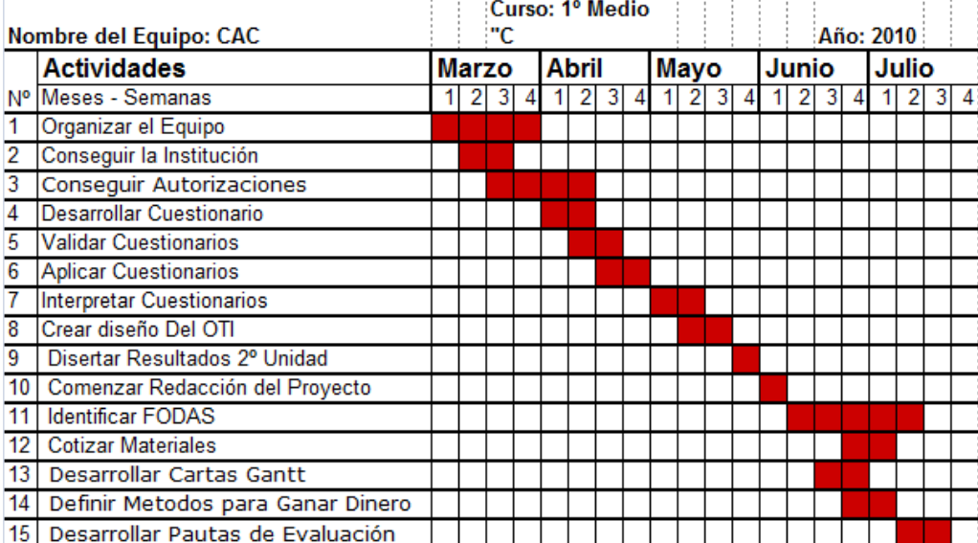
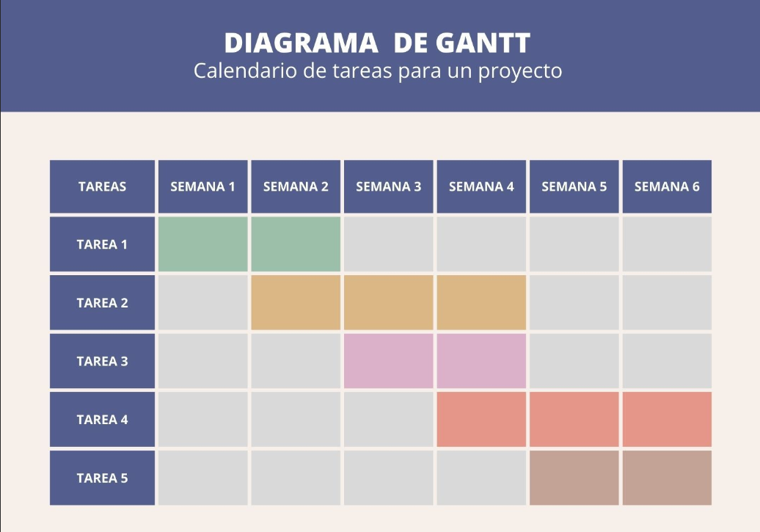
Carta Gantt

Slide 5
En esta parte del desarrollo de requisitos se establece qué hará y qué no hará el sistema
Limitaciones: lista de funciones o características que no presentará el sistema.
Las limitaciones son relevantes ya que el alcance del proyecto está condicionado por su plazo y el presupuesto asignado.
Sin limitaciones, se alimenta una falsa expectativa hacia los interesados o se puede incurrir en excesivos costos y plazos. Este es un caso en que decir que no puede ser algo muy sano.
IMPORTANTE: Establecemos las limitaciones para evitar que usuarios y líderes de negocio asuman lo que contendrá la solución. Esto evita el “síndrome del lavadero” y ayuda a que el proyecto cumpla sus objetivos originales (Scope creep o síndrome del lavadero en la gestión de proyectos [2023] • Asana).

Slide 6

El alcance puede ser representado de varias maneras
La representación del alcance no sólo incluye documentos formales, sino también diagramas, imágenes, y otros elementos de apoyo.
A continuación, se muestra el listado de elementos necesarios para definir el alcance y un conjunto de técnicas para representarlos.
¡Manos a la obra!

Slide 7
Elementos del alcance
Perspectiva del producto. Representar la relación del producto con otros productos (sistemas).
Funciones del producto. Enumerar y resaltar las características únicas del producto, centrándose en su valor para el negocio y los usuarios, evitando incluir funciones innecesarias y asignando etiquetas distintivas a cada característica para su seguimiento en el sistema.
Limitaciones y exclusiones. Enumerar las capacidades o características que se esperan pero que no se incluirán en el producto, incluyendo elementos eliminados del alcance, para evitar olvidar las decisiones sobre el alcance del proyecto.
Características de los usuarios. Presentar perfiles de los principales usuarios, según cómo la solución les agregará valor.

Slide 8
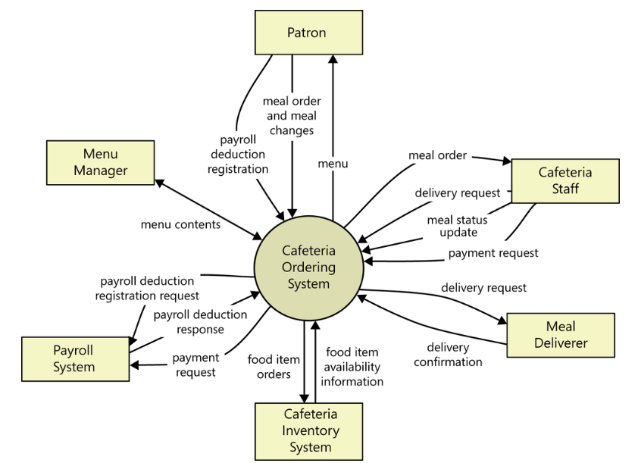
Perspectiva del producto: diagrama de contexto
Antes de continuar, es importante situar al software en el contexto en el que será desarrollado. Esta parte del trabajo trazar la interacción de otros sistemas y usuarios con nuestro producto.
En el diagrama de contexto, nuestro sistema estará al centro, y alrededor los sistemas o usuarios que interactúan con él, unidos mediante flechas.
Este diagrama nos ayuda a descubrir funciones e integraciones que tendremos que desarrollar para definir el sistema

Slide 9
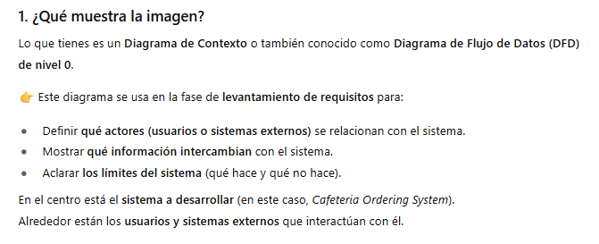
Estructura diagrama de flujo de datos

Slide 10
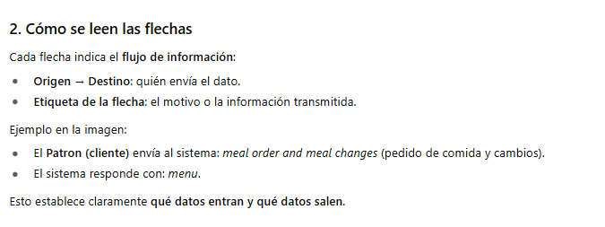
Estructura diagrama de flujo de datos

Slide 11
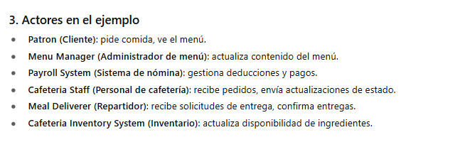
Estructura diagrama de flujo de datos

Slide 12
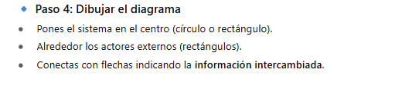
Estructura diagrama de flujo de datos

Slide 13
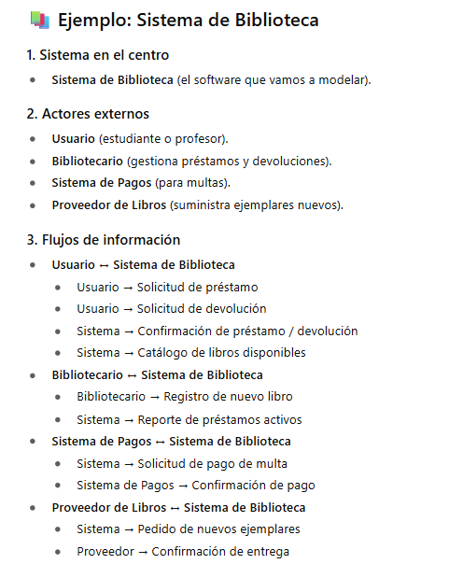

Slide 14
Funciones del producto
El primer paso es listar las funciones que vamos a abordar, en concordancia con la visión del producto y los requisitos del negocio.
Debemos registrar las funcionalidades de forma codificada, como se muestra en el siguiente ejemplo: FE-1: Ordenar y pagar comidas del menú para retiro en local o entrega.
FE-2: Crear, ver, modificar y cancelar suscripciones de comidas para pedidos recurrentes o especiales diarios.
FE-3: Ver listas de ingredientes e información nutricional de los ítems del menú.
FE-4: Proporcionar acceso al sistema a través de teléfono inteligente, tableta y navegador web.
Cada funcionalidad debe iniciar con un verbo en infinitivo: crear, ordenar, consultar, etc.

Slide 15
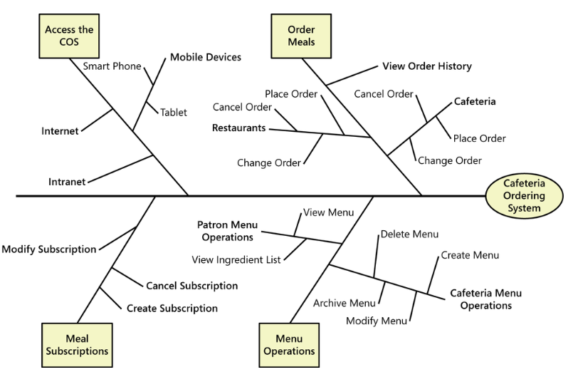
Funciones del producto: Árbol de funciones
Luego de enumerar las funciones, una forma útil para representar las características que el sistema debe tener es mediante un diagrama de árbol.
Funcionalidad de Primer nivel (Feature): representa las funcionalidades globales que debe abordar el software. Se puede relacionar a un módulo del software. Ej: ordenar una comida.
Funcionalidad de Segundo nivel (User requirement): funcionalidades que dan cumplimiento a las de 1º nivel. Puede relacionarse con una pestaña dentro de un módulo. Son épicas o casos de uso. Ej: Ver historial de pedidos, Administrar menú.
Funcionalidad de Tercer nivel (Use Case Flow): representa funcionalidades que dan cumplimiento a la de 2º nivel. Puede relacionarse con botones o acciones dentro de la pestaña o vista. Son historias de usuario o partes del caso de uso. Ej: Crear menú, modificar orden, cancelar orden.
Los conceptos destacados los revisaremos en la siguiente clase.

Slide 16
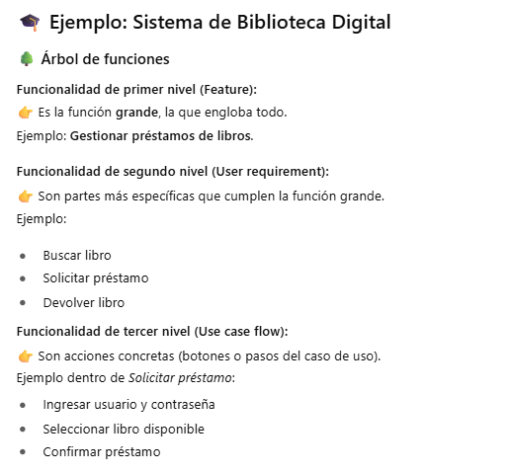
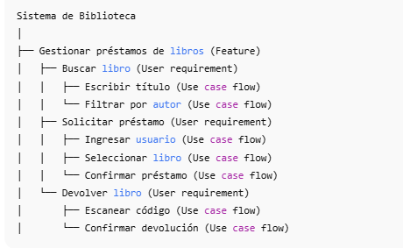
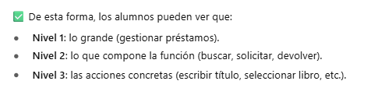

Slide 17
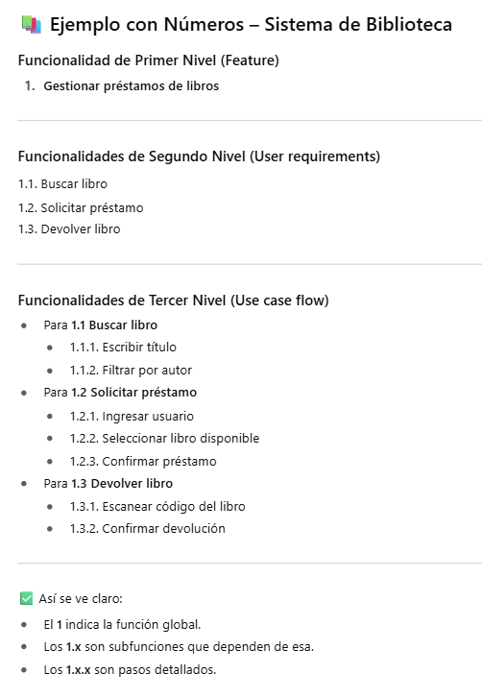

Slide 18

Limitaciones y exclusiones
Similar a las funciones, en este caso de genera un listado codificado de características que no serán incluidas en el proyecto o fase (y que alguien podría haber esperado).
Ejemplo:
LI-1: La app no contendrá oferta de restoranes fuera de la Región Metropolitana de Santiago.
LI-2: Los restoranes sólo podrán subir una sucursal a la plataforma en esta entrega de la app.

Slide 19

Actividad (5 min)
Piensen en alguna aplicación que utilicen en el día a día y encuentre alguna limitación según la definición establecida. Capacidades o características que se esperan pero que no se incluirán en el producto en este proyecto o fase.
Cuando lo haga, piense en limitaciones que según su perspectiva sean realistas de desarrollar a futuro.

Slide 20
Características de los usuarios
En esta sección, se listan los diferentes tipos de usuario y sus características principales que son relevantes para el proyecto.
Se establece la importancia del software para el usuario, cómo lo usará y cómo le agregará valor. Se agregan características del usuario como nivel educacional y experiencia técnica.
Usuario | Característica
Cliente de la cafetería | Un Cliente es un empleado de la empresa que desea pedir comidas, desde casa o la oficina, para ser entregadas desde la cafetería. Se espera que utilicen el sistema un promedio de 5 veces por semana. Se estima que el 60 por ciento de los pedidos se realizarán utilizando la intranet corporativa, mientras que el 40 por ciento se harán a través de otras redes. Nivel educacional: universitario, Experiencia técnica: usuario frecuente de software empresarial.
Personal de la cafetería | Son aprox. 20 empleados de cafetería que recibirán pedidos del sistema, prepararán comidas, las empaquetarán para entrega y solicitarán la entrega. La mayoría de los empleados de cafetería necesitarán capacitación en el uso del hardware y software del sistema. Nivel educacional: secundario, Experiencia técnica: usuario de aplicaciones móviles, baja experiencia en software empresarial.

Slide 21
Mantener foco en el alcance

Slide 22
Algunas recomendaciones para alcanzar los objetivos del proyecto utilizando el alcance definido.
¿Qué hacer ante solicitudes de cambios en el alcance?
La definición del alcance es una estructura adaptable que se ajusta a las necesidades cambiantes.
Cambios en el alcance pueden ser beneficiosos si se alinean con las necesidades cambiantes del cliente (y este los puede pagar).
Incorporar nuevos requisitos implica priorizar y posiblemente retrasar o cancelar otros requisitos existentes.
Los cambios en el alcance pueden afectar la calidad y requieren a menudo retrabajo en actividades ya completadas.
¿Qué elementos del alcance debo desarrollar primero y cuáles después?
Los requisitos del negocio deben guiar las decisiones sobre qué características priorizar y cuándo implementarlas.
Cuantificar la contribución de las características a los requisitos de negocio ayuda a tomar decisiones basadas en hechos.

Slide 23
Resumen

Slide 24
Resumen
El alcance corresponde a la porción de la visión de producto que desarrollaremos en el proyecto o fase del mismo.
El alcance puede ser representado de varias formas, sin embargo, se plantea un método que incluye sus interacciones con otros sistemas y usuarios, sus características, limitaciones y las características de los usuarios.
El alcance puede cambiar a lo largo del proyecto. Los cambios pueden implicar aumentos en los costos, por lo que deben evaluarse antes de proceder.
Las características a desarrollar deben priorizarse según la importancia para cumplir los requisitos de negocio.

Slide 25
Bibliografía
Wiegers, K., & Beatty, J. (2013). Software Requirements. Microsoft Press, Capítulo 5. Establishing the business requirements, pp. 77–100

Slide 26
Aspectos curriculares de la sesión
Resultado de aprendizaje:
RA1 Determina el marco de trabajo del proyecto de software a desarrollar a través de metodologías de vanguardia, cumpliendo los propósitos, rapidez y aporte de valor en cada uno de sus componentes e iteraciones.
Indicadores de logro:
IL 1.3 Define el objetivo del proyecto y la visión del producto, considerando la rapidez y aporte de valor requerida por el negocio para cada una de sus iteraciones.

